Slide 1



Първи стъпки в програмирането
Да напишем първата си програма с Python и PyCharm
СофтУни
Преподавателски екип
Софтуерен университет
http://softuni.bg

Slide 2
Имате въпроси?
sli.do #pb-sept

Slide 3
Съдържание
Какво означава да програмираме?
Първа програма с Python и PyCharm
Да направим конзолна програма
Създаване на конзолна Python програма
Стартиране на програмата
Тестване в judge системата

Slide 4

Какво означава "да програмираме"?

Slide 5

Какво означава "програмиране"?
Да даваме команди на компютъра – да "комуникираме"
Командите се подреждат една след друга
В поредица, те образуват "компютърна програма"

Slide 6

Езиците като начин на комуникация

Slide 7
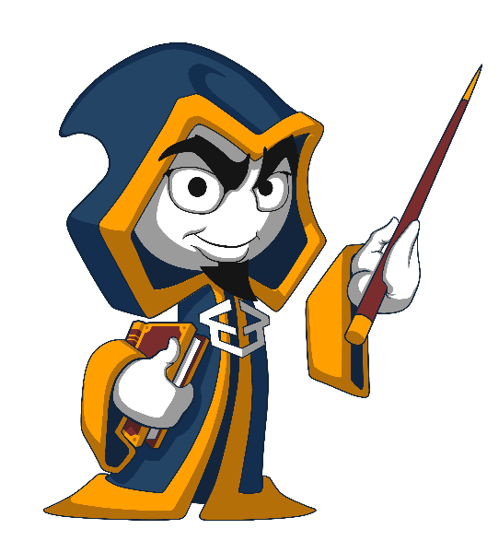
Начин на комуникация
Добрый день!
Dobrý deň!
Добър ден!
Dobrý den!
руски
словашки
български
чешки

Slide 8
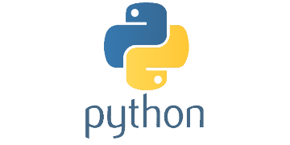
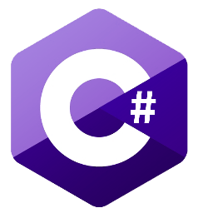
Начин на комуникация (2)
print("Hello")
Console.WriteLine("Hello");

Slide 9

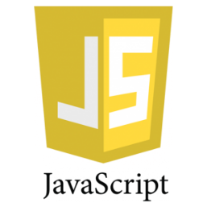
Начин на комуникация (3)
System.out.println("Hello");
console.log("Hello");

Slide 10
Езици за програмиране
Програмите се пишат на език за програмиране
Например Python, Java, JavaScript, C#, PHP, C, C++, …
Използва се среда за програмиране (например PyCharm)

Slide 11
Компютърни програми
Програма == последователност от команди
Съдържа пресмятания, проверки, повторения, …
Програмите се пишат в текстов формат
Текстът на програмата се нарича сорс код
Сорс кодът се компилира до изпълним файл
Например Program.cs се компилира до
Program.exe

Slide 12
Интересно за Python
В топ 3 на най-популярните езици за програмиране.
Създаден в началото 90-те години.
Поддържа се от голяма общност хора.

Slide 13
Да направим конзолна програма
Демонстрация на живо

Slide 14
Среда за разработка
За да програмирате, ви трябва среда за разработка
Integrated Development Environment (IDE)
За Python → PyCharm; за Java → IntelliJ; за C# → Visual Studio
Инсталирайте си PyCharm Community
https://www.jetbrains.com/pycharm/download/#section=windows
Приложението е мултиплатформено (Linux, Mac OS, Windows)

Slide 15
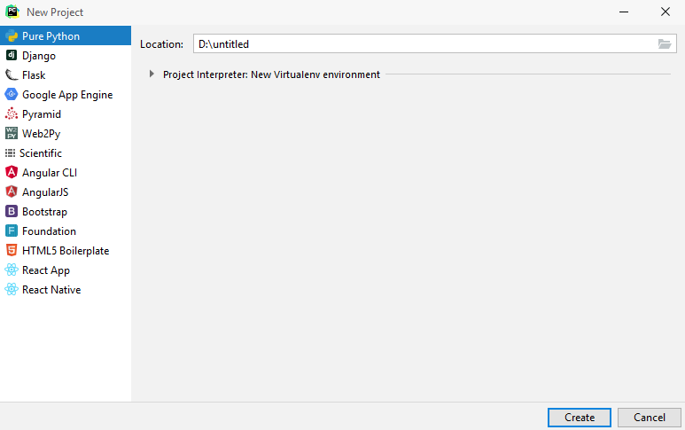
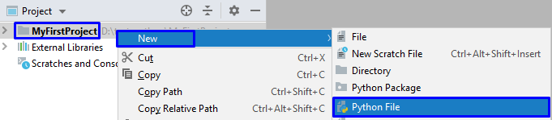
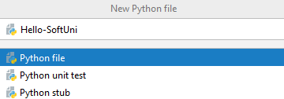
Създаване на конзолна програма
Стартирайте PyCharm
Нов проект – [Create New Project] → [Въведете име и директория] →
[Create]
[Дясно копче върху името на проекта] → [New] → [Python File] →
[Въведете името на файла]

Slide 16
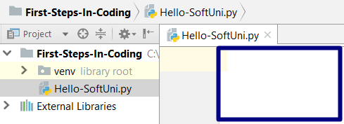
Писане на програмен код
Сорс кодът на програмата ще напишем в празния файл
"Hello-SoftUni.py", който вече създадохме

Slide 17
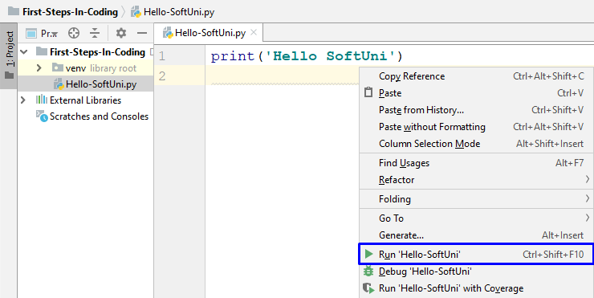
Писане на програмен код (2)
Напишете следния код:
print('Hello SoftUni')

Slide 18
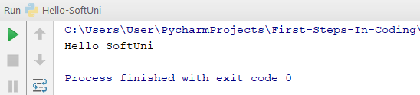
Стартиране на програмата
За стартиране на програмата натиснете [Ctrl + Shift + F10] или натиснете десен бутон в полето за писане на код –> [Run {името на програмата}]
Резултатът ще се изпише на конзолата (подпрозорецът отдолу):

Slide 19
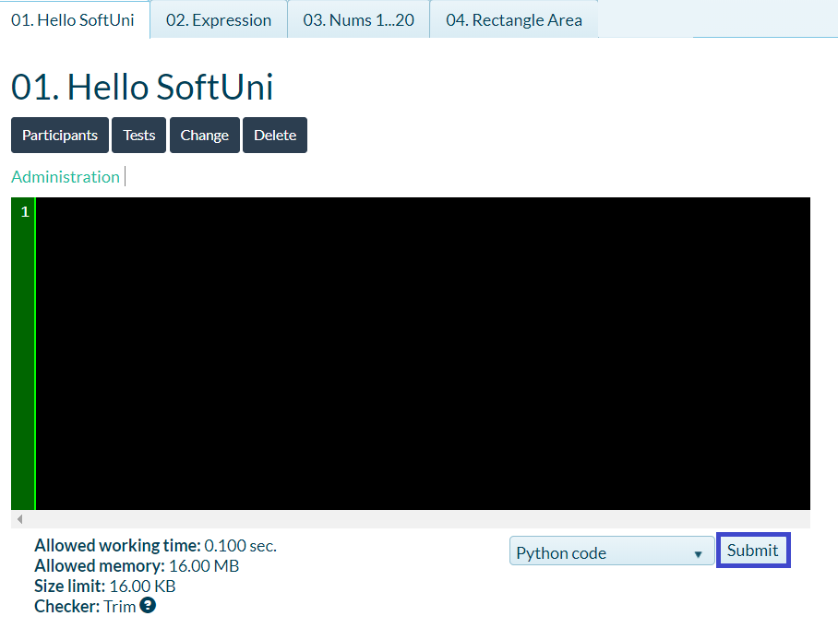
Тестване на програмата в Judge
Тествайте кода си в онлайн judge системата:
https://judge.softuni.bg/Contests/Compete/Index/1010#0

Slide 20
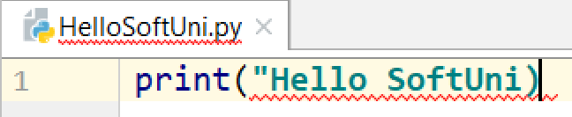
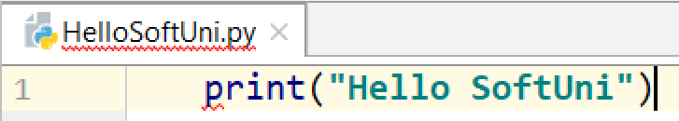
Типични грешки в Python програмите
Грешки на синтаксиса
Липсват затварящите кавички в скобите
Грешки при индентацията
Има ненужна табулация пред командата print

Slide 21

Конзолни програми с Python
Решаване на задачи в клас (лаб)

Slide 22



Числата от 1 до 10
Напишете програма, която принтира числата от 1 до 10, всяко на нов ред
Решение:
print(1)
print(2)
print(3)
…
print(10)
Тестване на решението: https://judge.softuni.bg/Contests/Compete/Index/1010#2

Slide 23
Лице на правоъгълник
Напишете програма, която изчислява лицето на правоъгълник със страни а и b :
Примерен вход и изход:
Решение:
2
7
a
area = a * b
14
b
a = 2
b = 7
area = a * b
print(area)
Тестване на решението: https://judge.softuni.bg/Contests/Compete/Index/1010#3

Slide 24
Какво научихме днес?
Програмиране означава да пишеш команди за компютъра
Компютърната програма е поредица от команди
Използва се език за програмиране (например Python) + среда за разработка (например PyCharm)
Командите се пишат във файловете с .py формат
Печатаме с print(…), стартираме с [Alt + Shift + F10]
print('Hello')

Slide 25
https://softuni.bg/courses/programming-basics

Slide 26











SoftUni Diamond Partners

Slide 27




SoftUni Organizational Partners

Slide 28

Лиценз
Настоящият курс (слайдове, примери, видео, задачи и др.) се разпространяват под свободен лиценз "Creative Commons Attribution-NonCommercial-ShareAlike 4.0 International"
Благодарности: настоящият материал може да съдържа части от следните източници
Книга "Основи на програмирането с Python" от Светлин Наков и колектив с лиценз CC-BY-SA

Slide 29

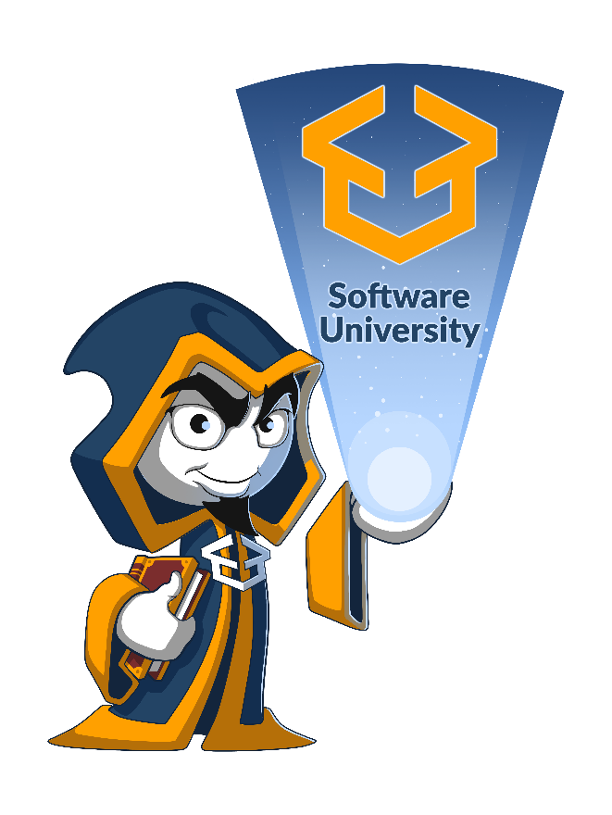



Обучения в СофтУни
Software University – High-Quality Education, Profession and Job for Software Developers
softuni.bg
Software University Foundation
http://softuni.foundation/
Software University @ Facebook
facebook.com/SoftwareUniversity
Software University Forums
forum.softuni.bg

